Slide 1


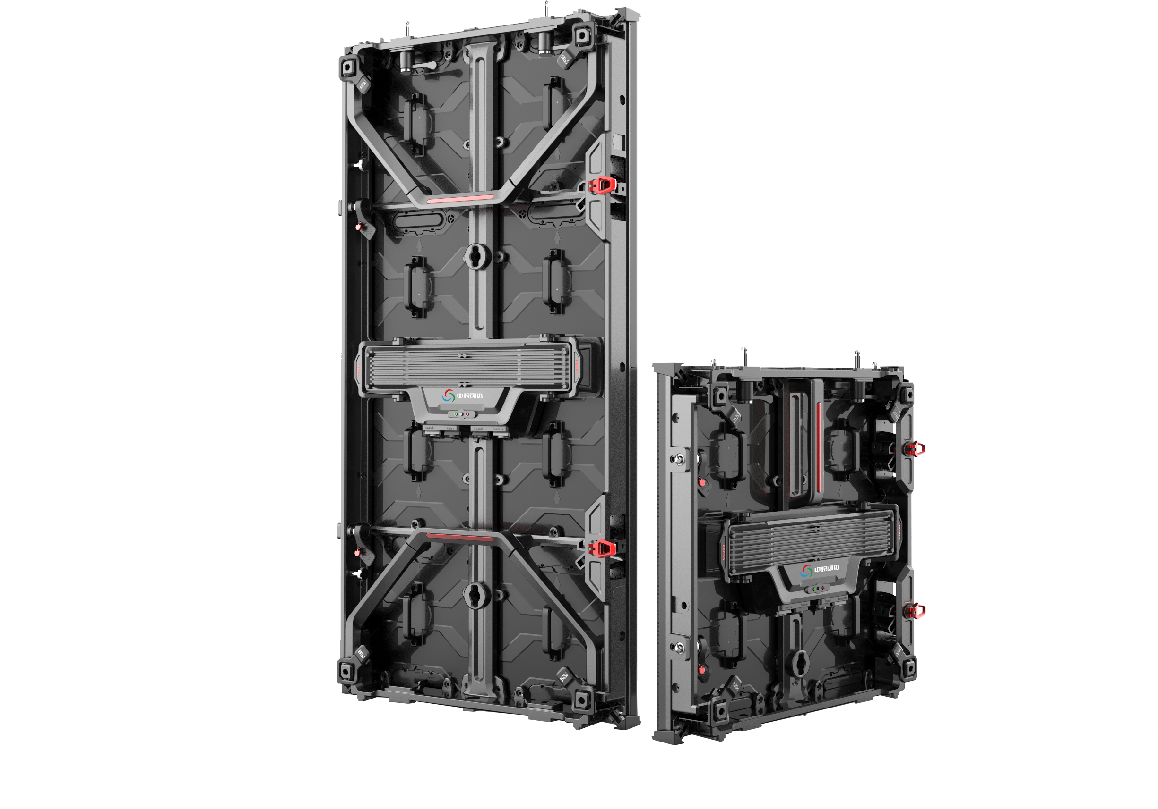

深圳中视创达光电有限公司
Shenzhen Zhongshi Chuangda Photoelectric Co. , Ltd.
中视创达
AlPS 电影拍摄系列
March 1st, 2020
分辨率 : P1.9/ P2.3/P2.6
超高刷新：> 7680HZ
超高亮度：> 1500 nilts~2000nilts
宽色域：达到DPI-P3色域
弧度锁，旋转弧度锁，更高精度（可定制角度，满足不同的摄影场景）
Flash 功能，自动存储矫正信息
户内前后维护
独立电源盒，专利压弹
半自动护角，收纳保护更方便

Slide 2
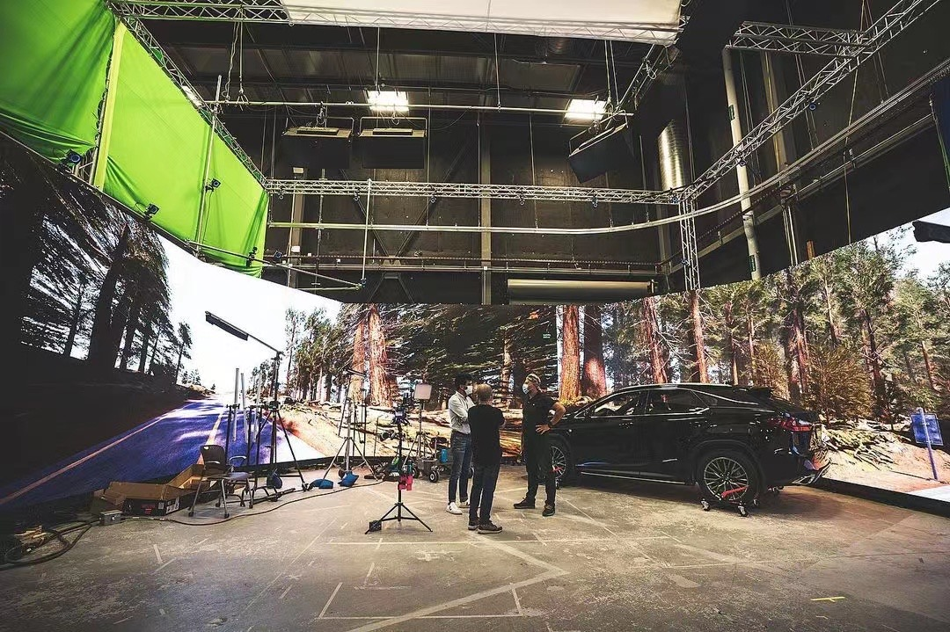
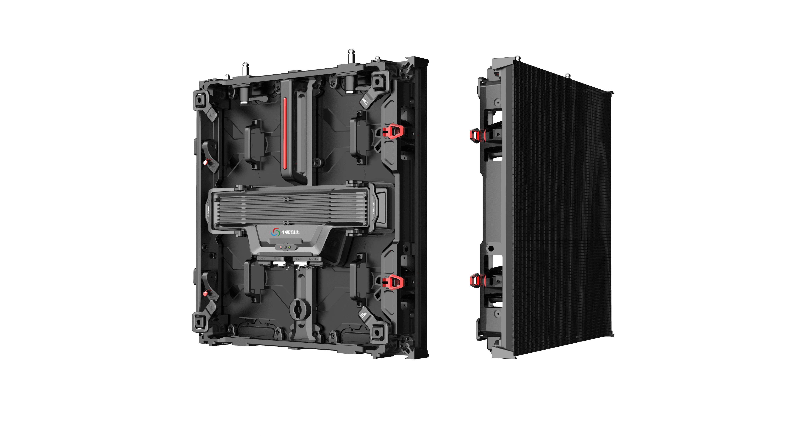
深圳中视创达光电有限公司
Shenzhen Zhongshi Chuangda Photoelectric Co. , Ltd.
超高清LED影棚系列
虚拟LED拍摄技术，助力于影视拍摄，广告拍摄，开发虚拟生产技术，并将其提升到更高的水平。

Slide 3

深圳中视创达光电有限公司
Shenzhen Zhongshi Chuangda Photoelectric Co. , Ltd.
外形尺寸
500mm x 500mm
>> 8.5 KG/ pcs

Slide 4
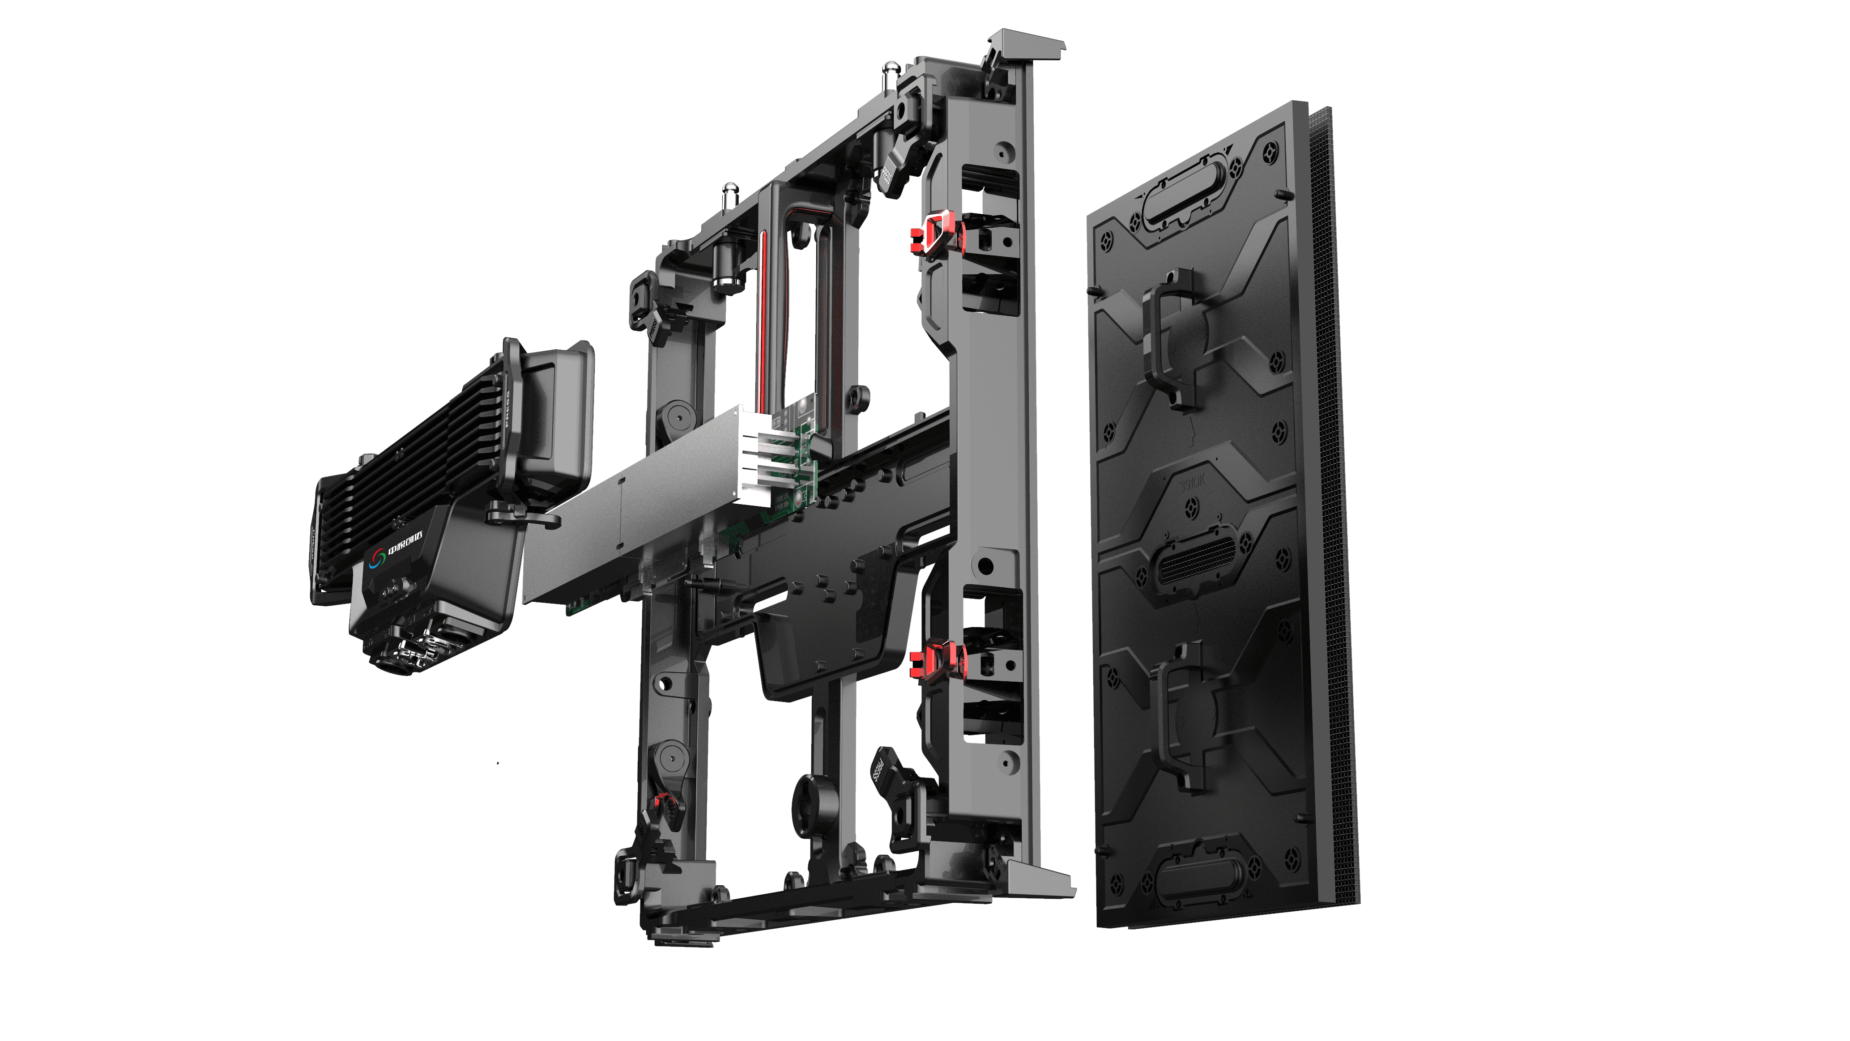
深圳中视创达光电有限公司
Shenzhen Zhongshi Chuangda Photoelectric Co. , Ltd.
模块化设计
模块化设计：模组，控制盒无螺丝设计。卡扣式安装，模块化分离。方便快速更换，快速拆卸。安全可靠。超高平整度。

Slide 5
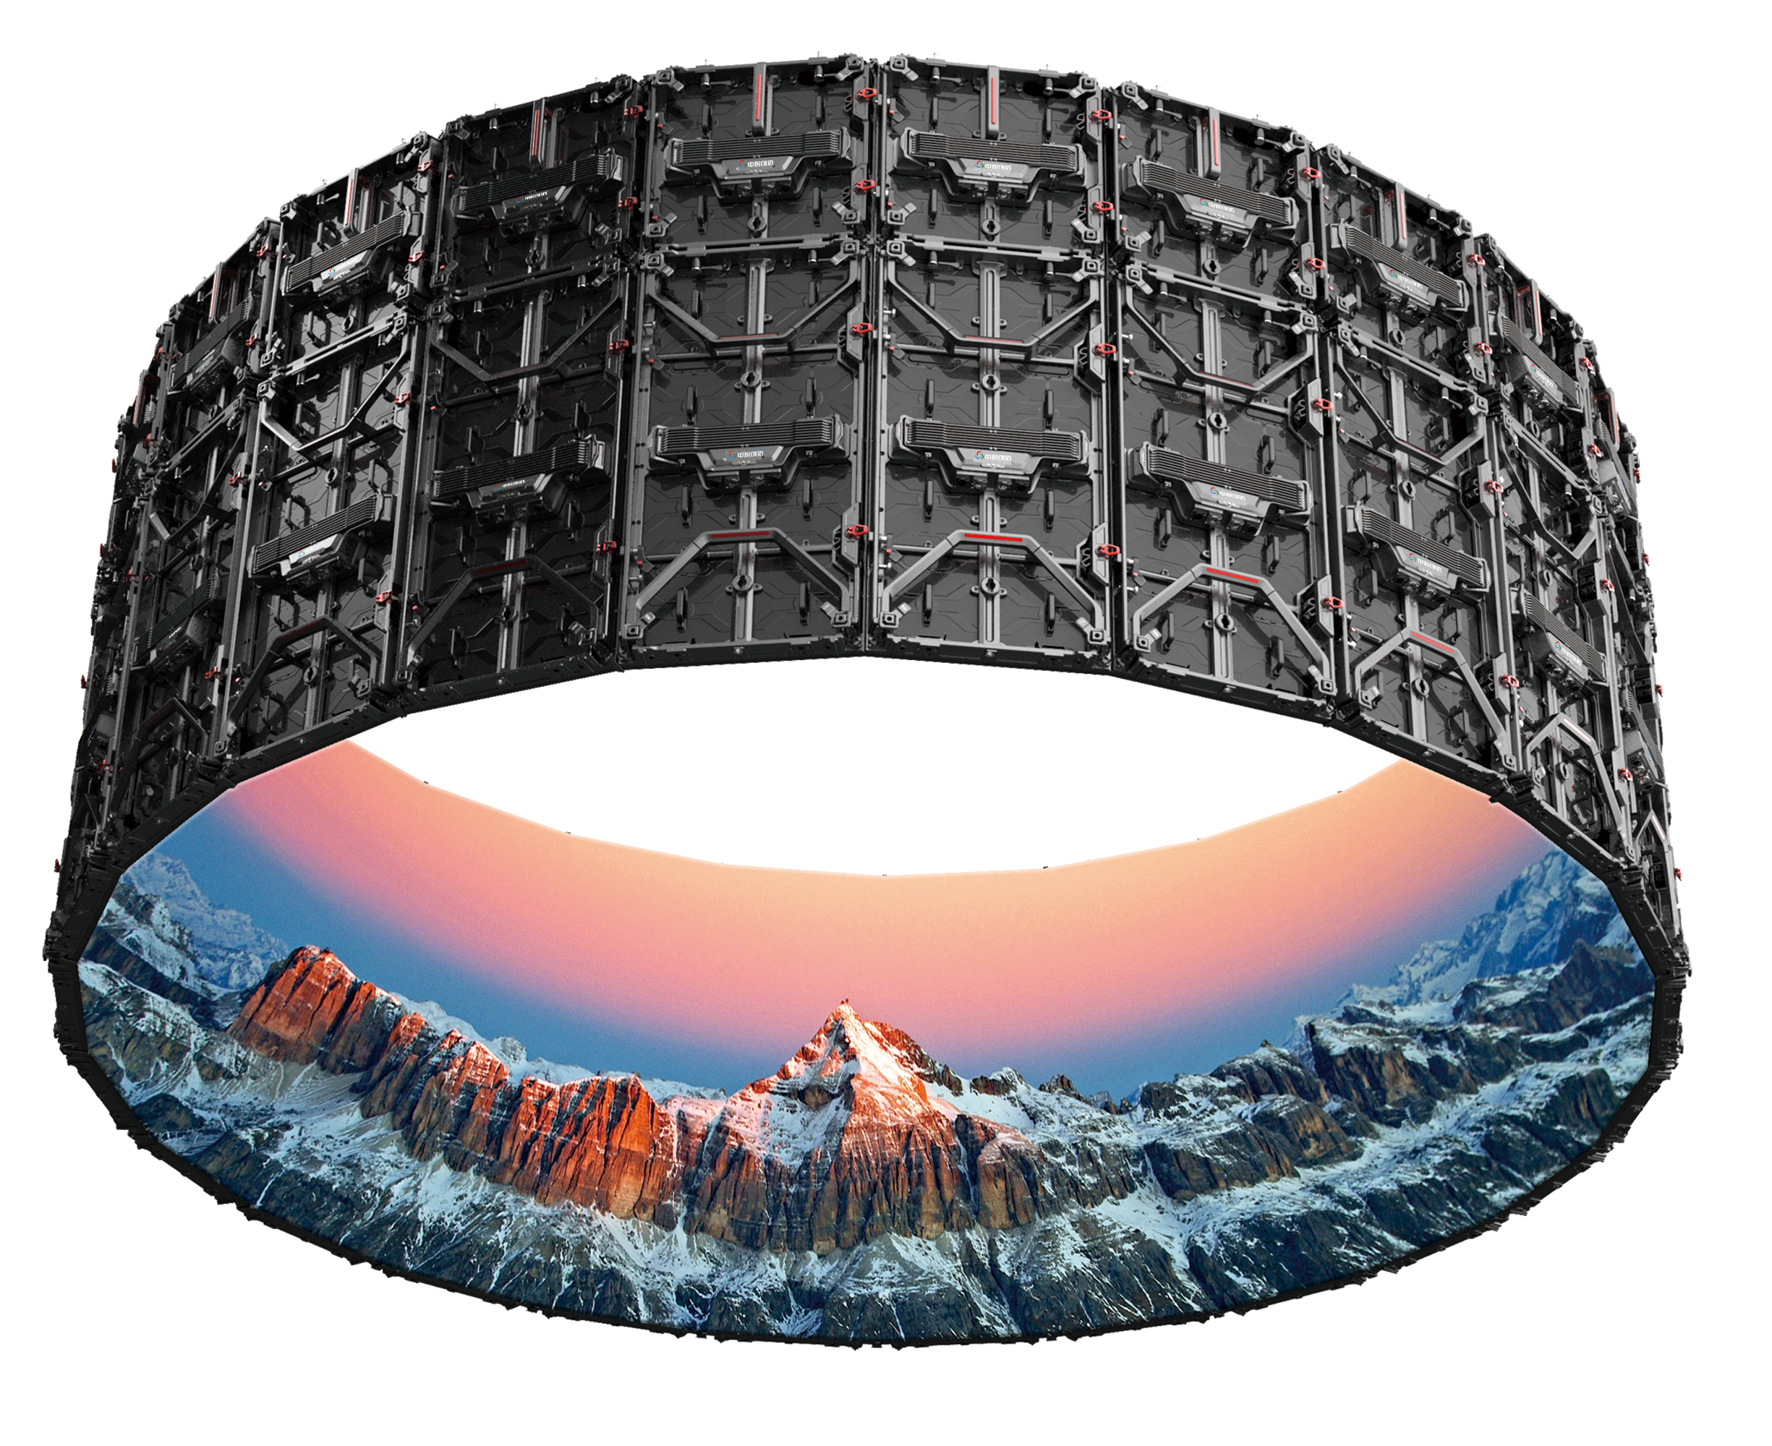
深圳中视创达光电有限公司
Shenzhen Zhongshi Chuangda Photoelectric Co. , Ltd.
多角度可调节

Slide 6
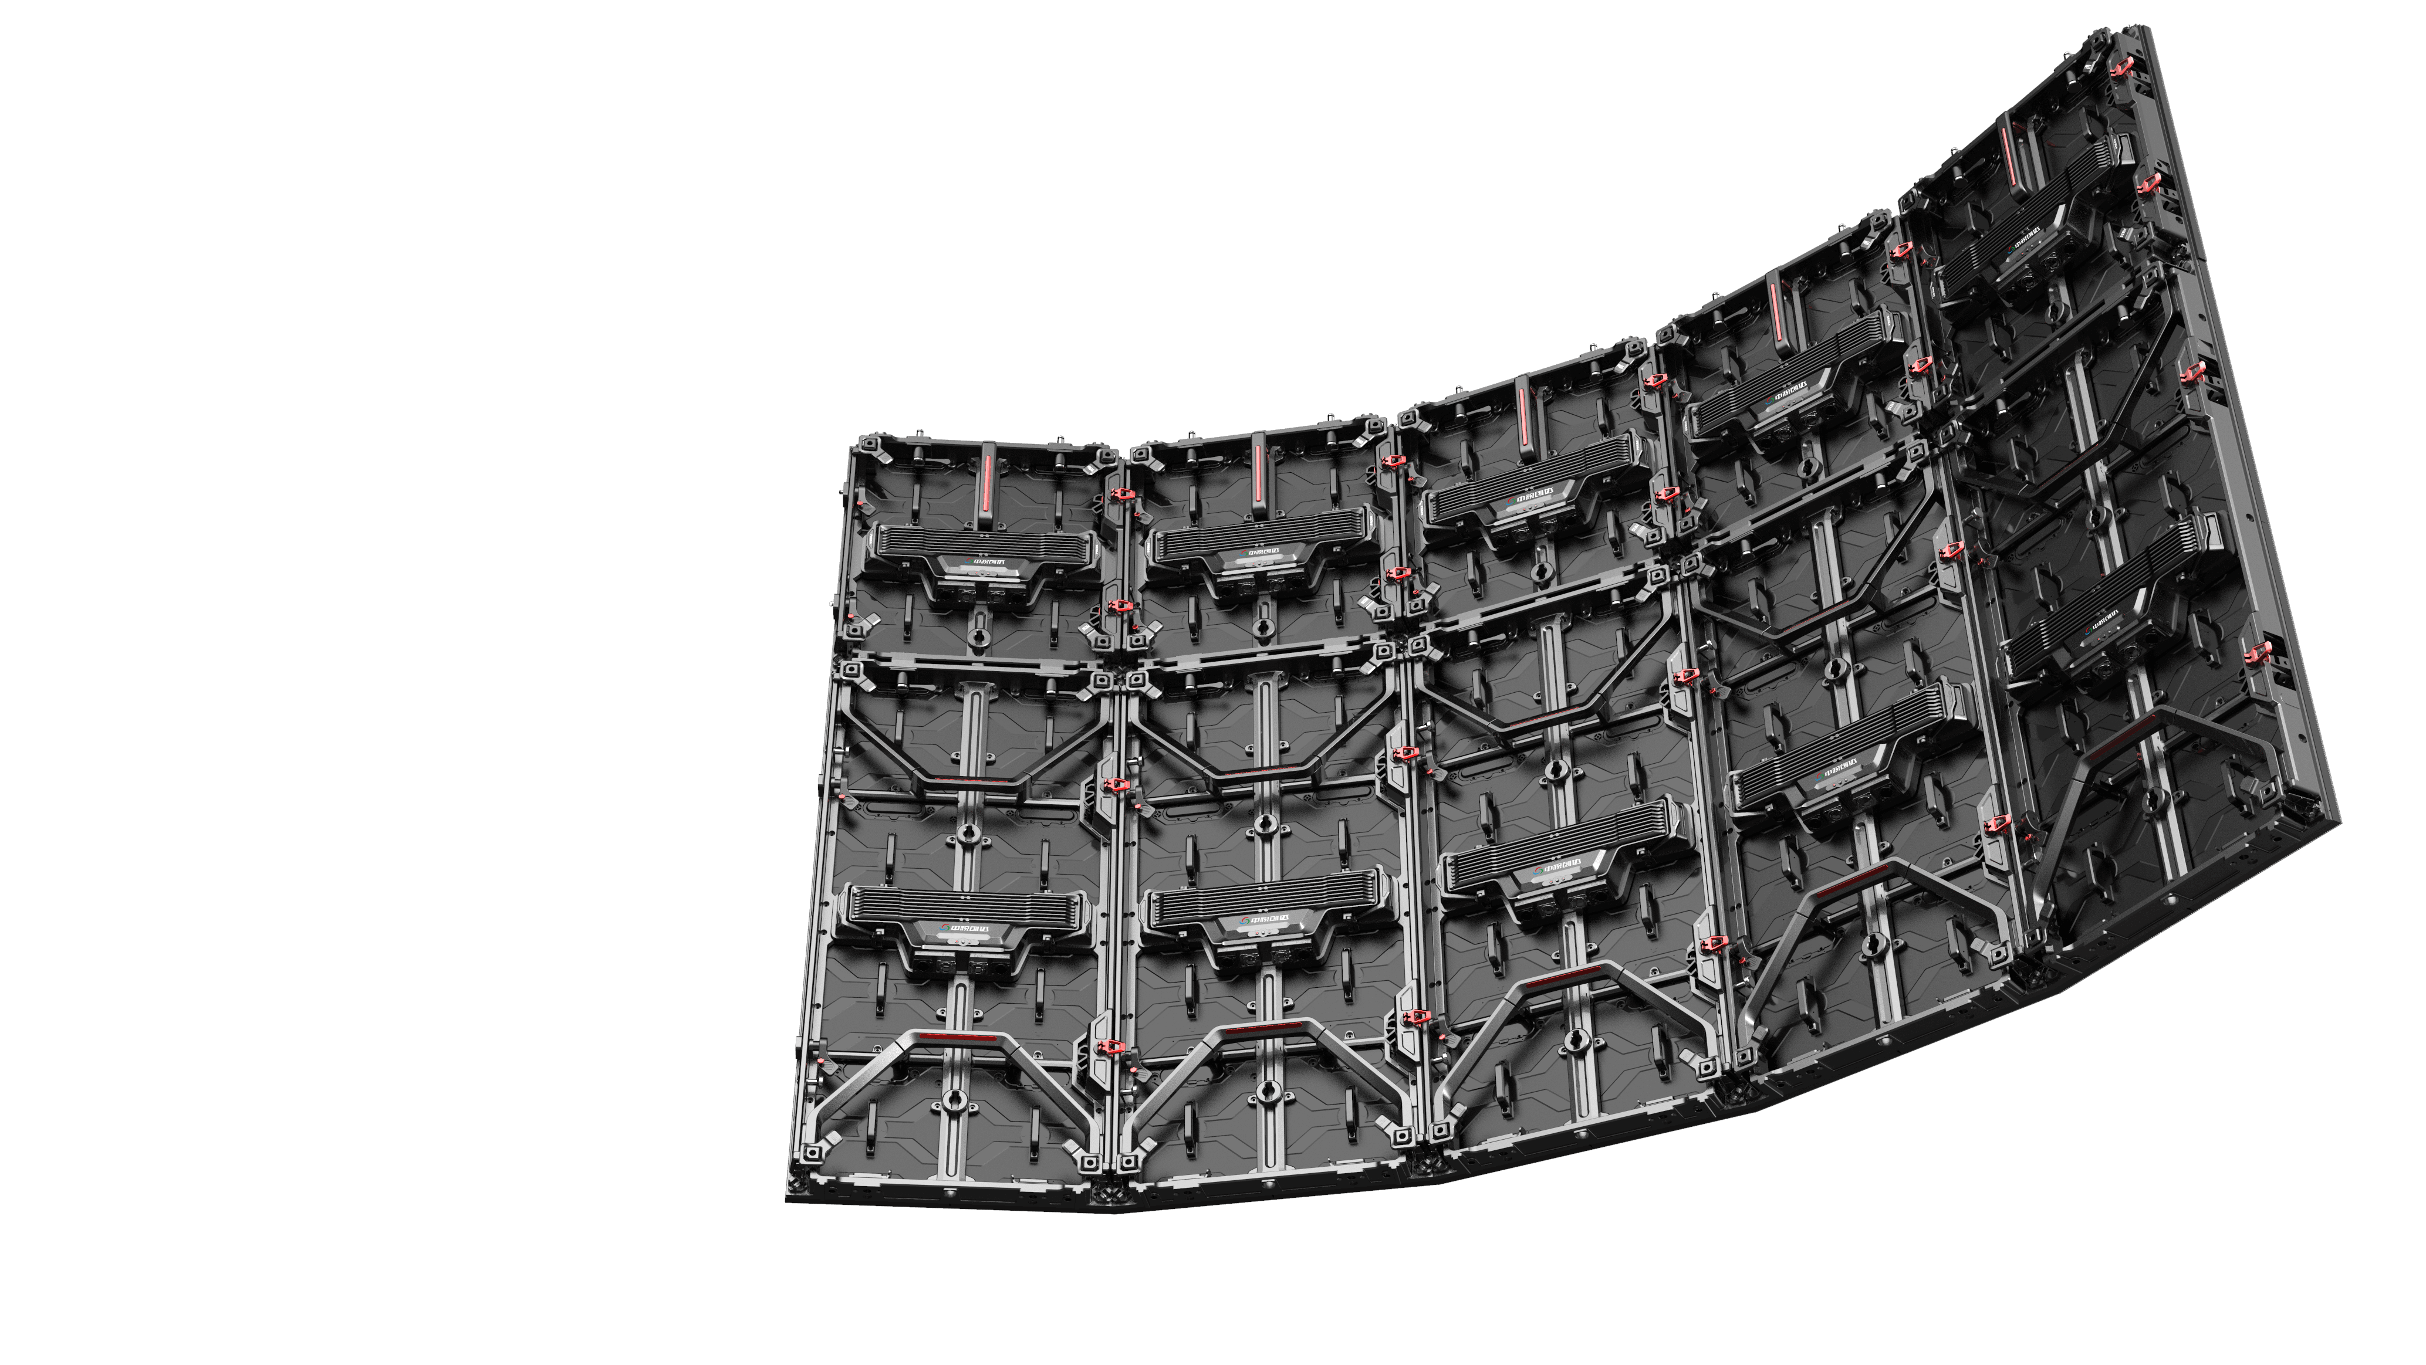
深圳中视创达光电有限公司
Shenzhen Zhongshi Chuangda Photoelectric Co. , Ltd.
多角度可调节

Slide 7
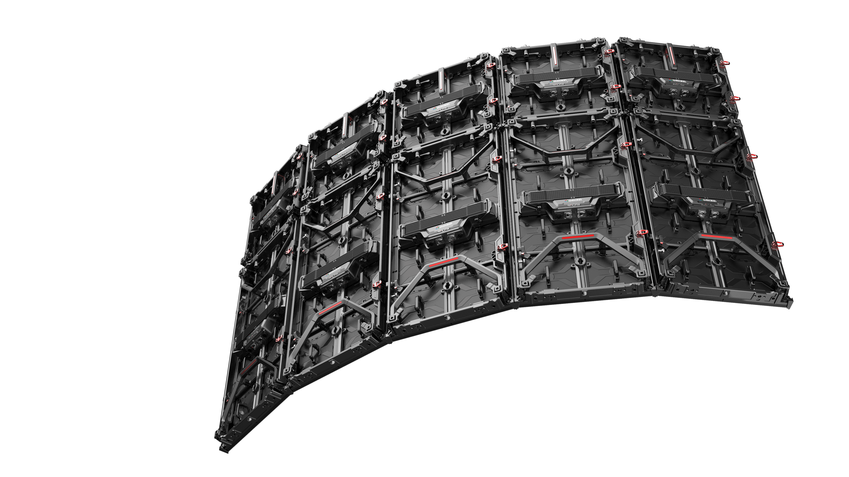
深圳中视创达光电有限公司
Shenzhen Zhongshi Chuangda Photoelectric Co. , Ltd.
多角度可调节

Slide 8
深圳中视创达光电有限公司
Shenzhen Zhongshi Chuangda Photoelectric Co. , Ltd.
功能简介 :
微光高灰度技术，10000:1对比度，16位灰度，7680Hz刷新率
色域宽，颜色均匀，无拖尾、重影 （可达到99.7% DPI-P3广色域）
无缝，无限缝线，接缝可微调，调整精度为0.01mm
自然冷却，超静音无风扇设计
压铸铝设计，数控精加工，柜体非常平整
前后保养设计，更轻更薄
电源信号双重备份，确保会议安全可靠
Flash功能只能存储校正数据。易于维修，颜色均匀

Slide 9
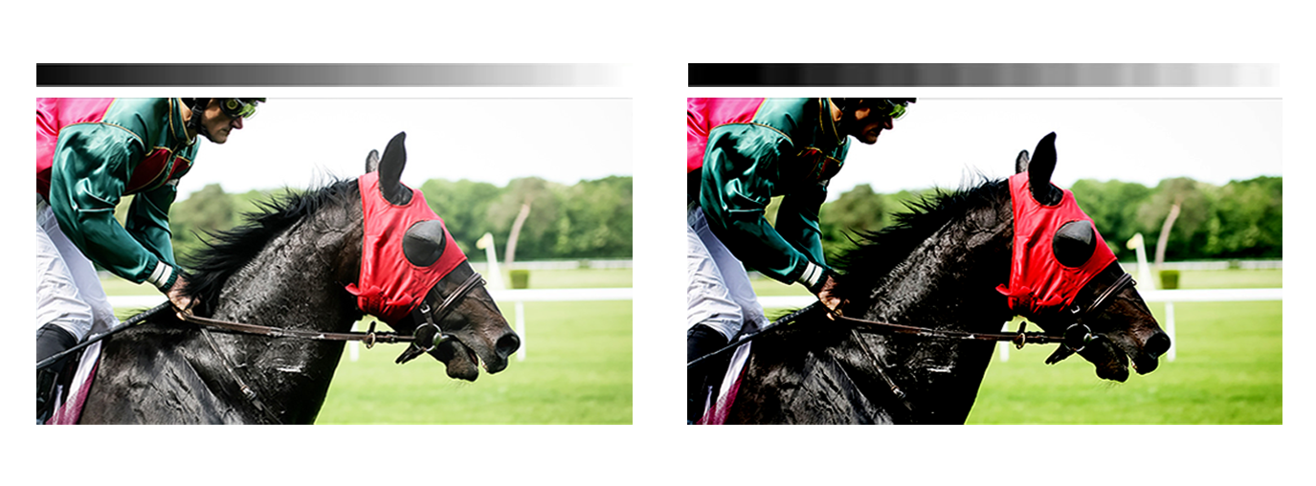
深圳中视创达光电有限公司
Shenzhen Zhongshi Chuangda Photoelectric Co. , Ltd.
高灰度-更精致
灰度也被称为颜色边界或灰度，它是指亮度的亮度程度，任何颜色从暗到亮的级别数。MAXTOP小间距LED显示屏实现22位灰度性能。在低亮度下，显示器的灰度性能仍然完好无损。灰度值越高，图像的层次性和生动性就越高，图像细节也就越详细。不丢失信息

Slide 10
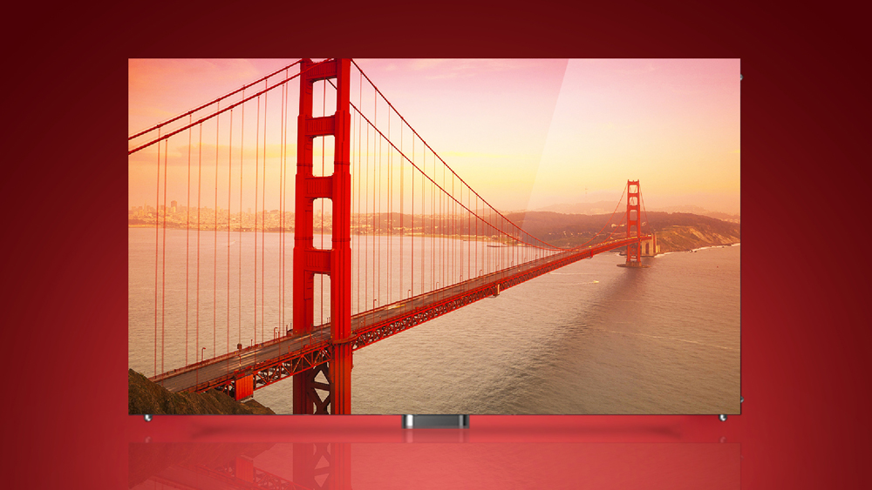
深圳中视创达光电有限公司
Shenzhen Zhongshi Chuangda Photoelectric Co. , Ltd.
> 极致平整度
箱体精度控制在±0.01mm

Slide 11
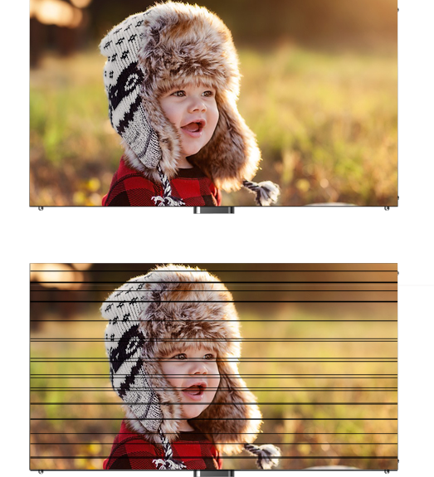
深圳中视创达光电有限公司
Shenzhen Zhongshi Chuangda Photoelectric Co. , Ltd.
高刷新率-更稳定
MAXTOP新一代电影屏刷新率达到7680Hz，画面稳定，无波纹，无黑屏，应对动态显示，画面边缘清晰，动态表现良好，无重影、无拖尾，图像信息还原准确真实，使视频画面流畅，带来最佳视觉享受。
7680HZ
Low refresh rate

Slide 12
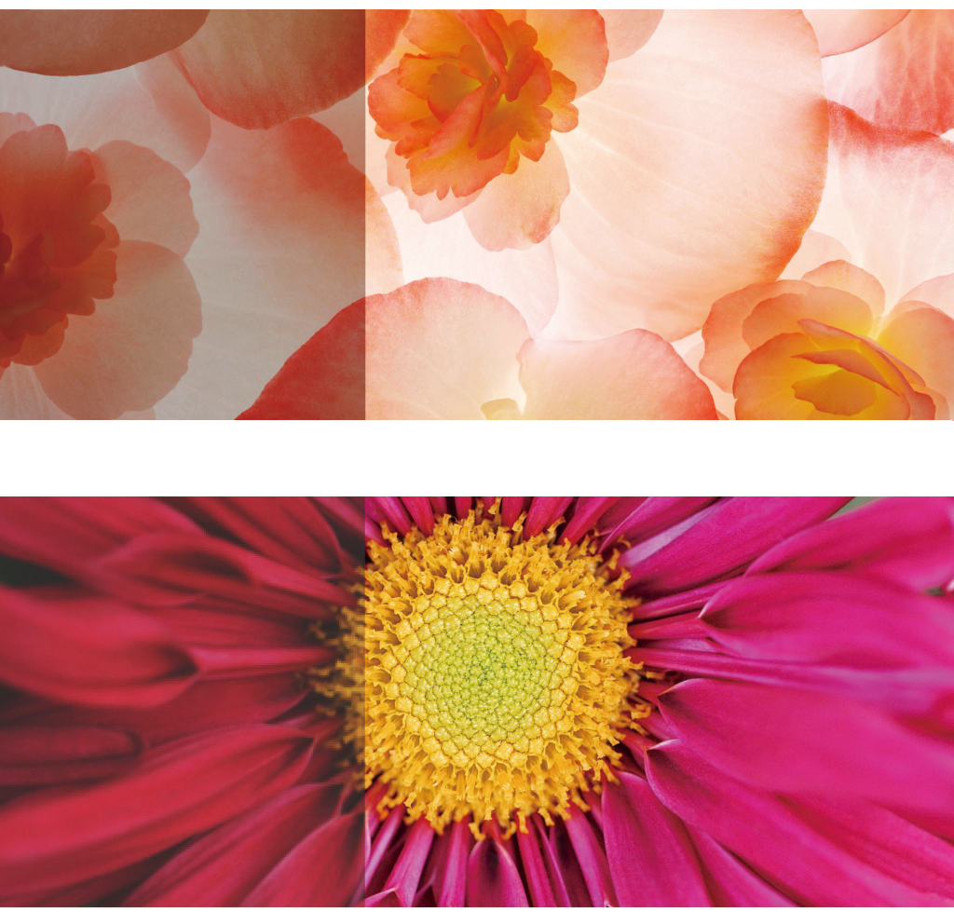
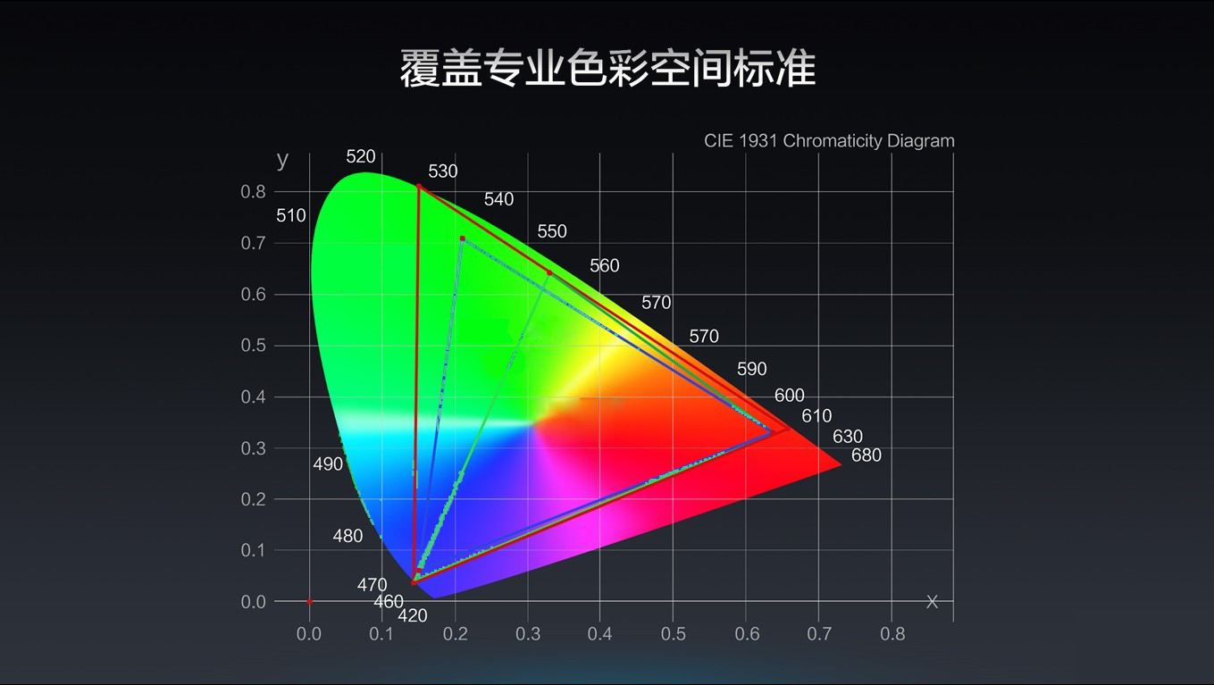
深圳中视创达光电有限公司
Shenzhen Zhongshi Chuangda Photoelectric Co. , Ltd.
色域覆盖是显示器恢复颜色的能力的表示。由三种原色组成的三角形区域的面积通常表示为NTSC色域面积的百分比。LED小间距显示屏，达到99.7% DPI-P3色域覆盖
Equipped with wide color gamut technology, color gamut covers 114% NTSC

Slide 13
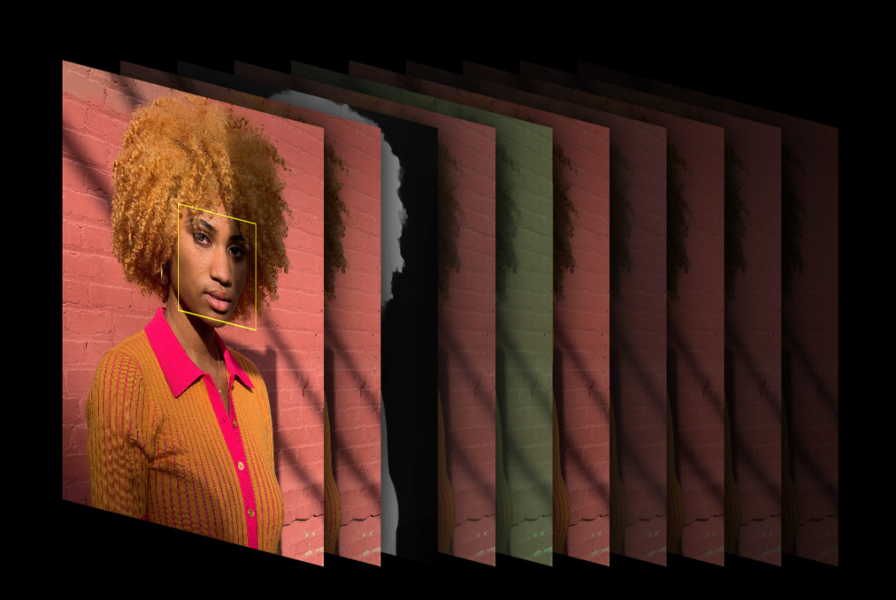
深圳中视创达光电有限公司
Shenzhen Zhongshi Chuangda Photoelectric Co. , Ltd.
超高灰度
超高刷新
超广色域
22 bits
7680HZ
99.7% DIP-P3色域

Slide 14
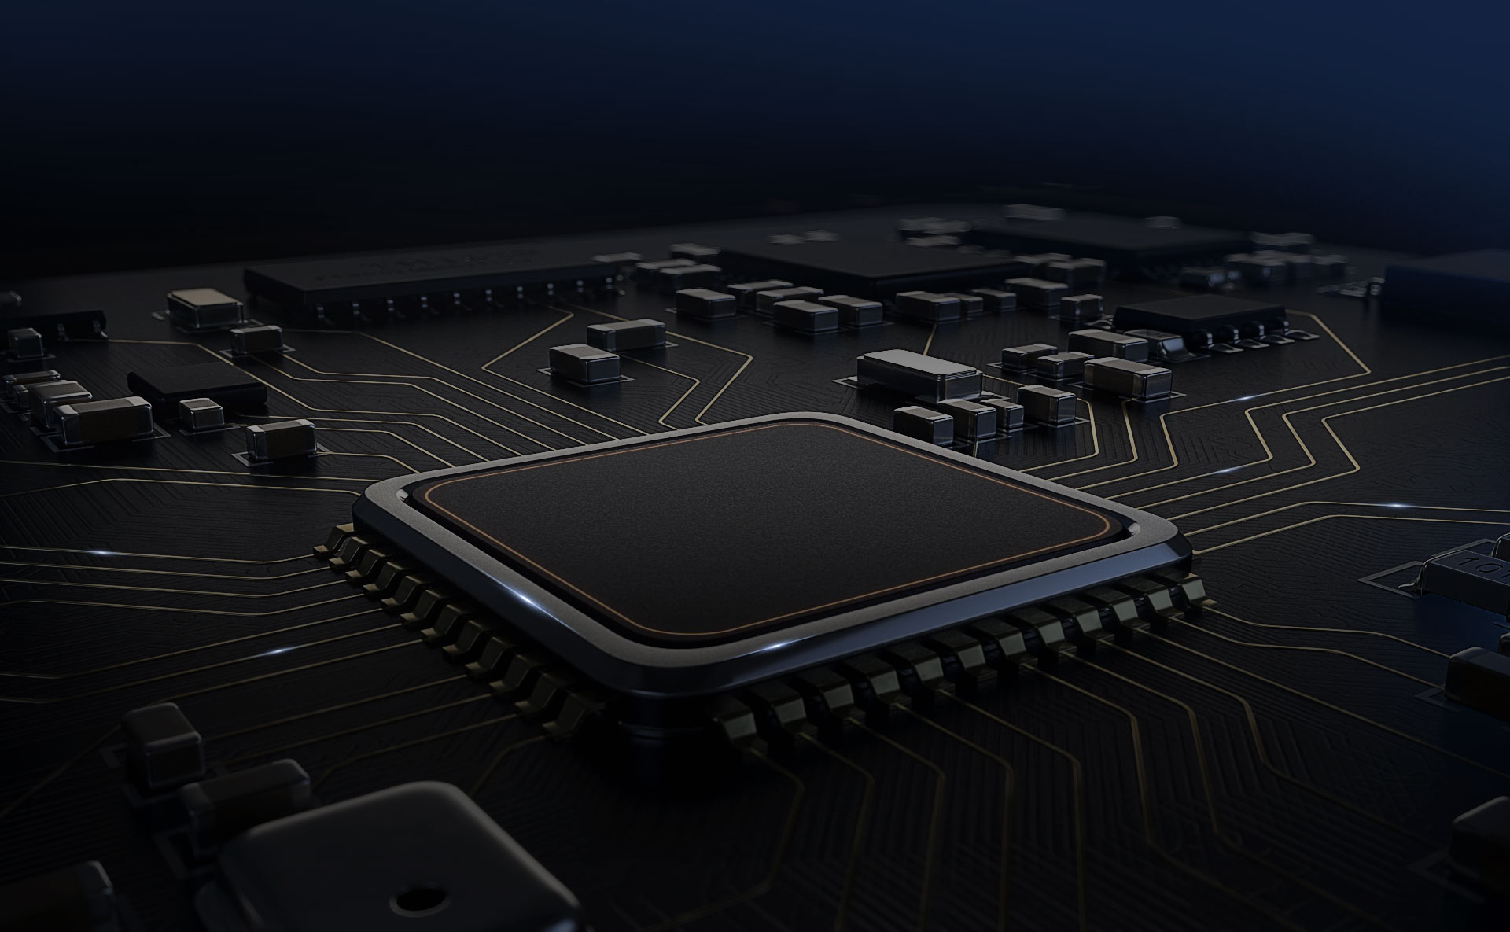
深圳中视创达光电有限公司
Shenzhen Zhongshi Chuangda Photoelectric Co. , Ltd.
Flash 芯片
闪存IC以保存模块逐点校正数据。你可以改变新的模块，可以自动调整。
Alps 高端影棚

Slide 15
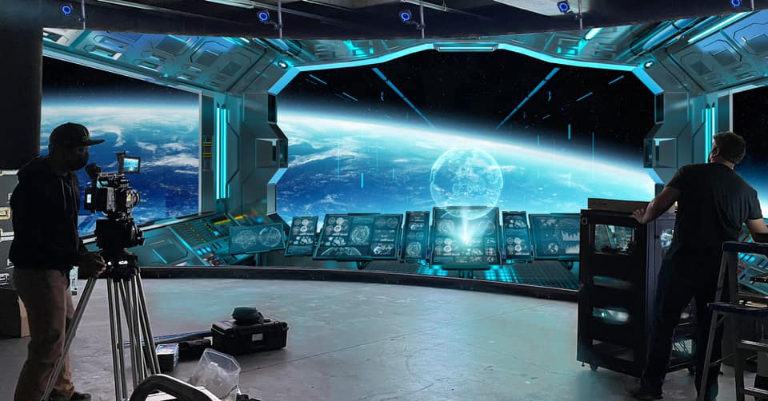
深圳中视创达光电有限公司
Shenzhen Zhongshi Chuangda Photoelectric Co. , Ltd.
案例分享
>台湾台北摄影棚
点间距：P2.6 Alps 系列16扫
面积：正面曲形显示屏125平方，天花板造景显示屏：230平方
采用诺瓦控制系统
虚幻引擎5画面渲染技术

Slide 16
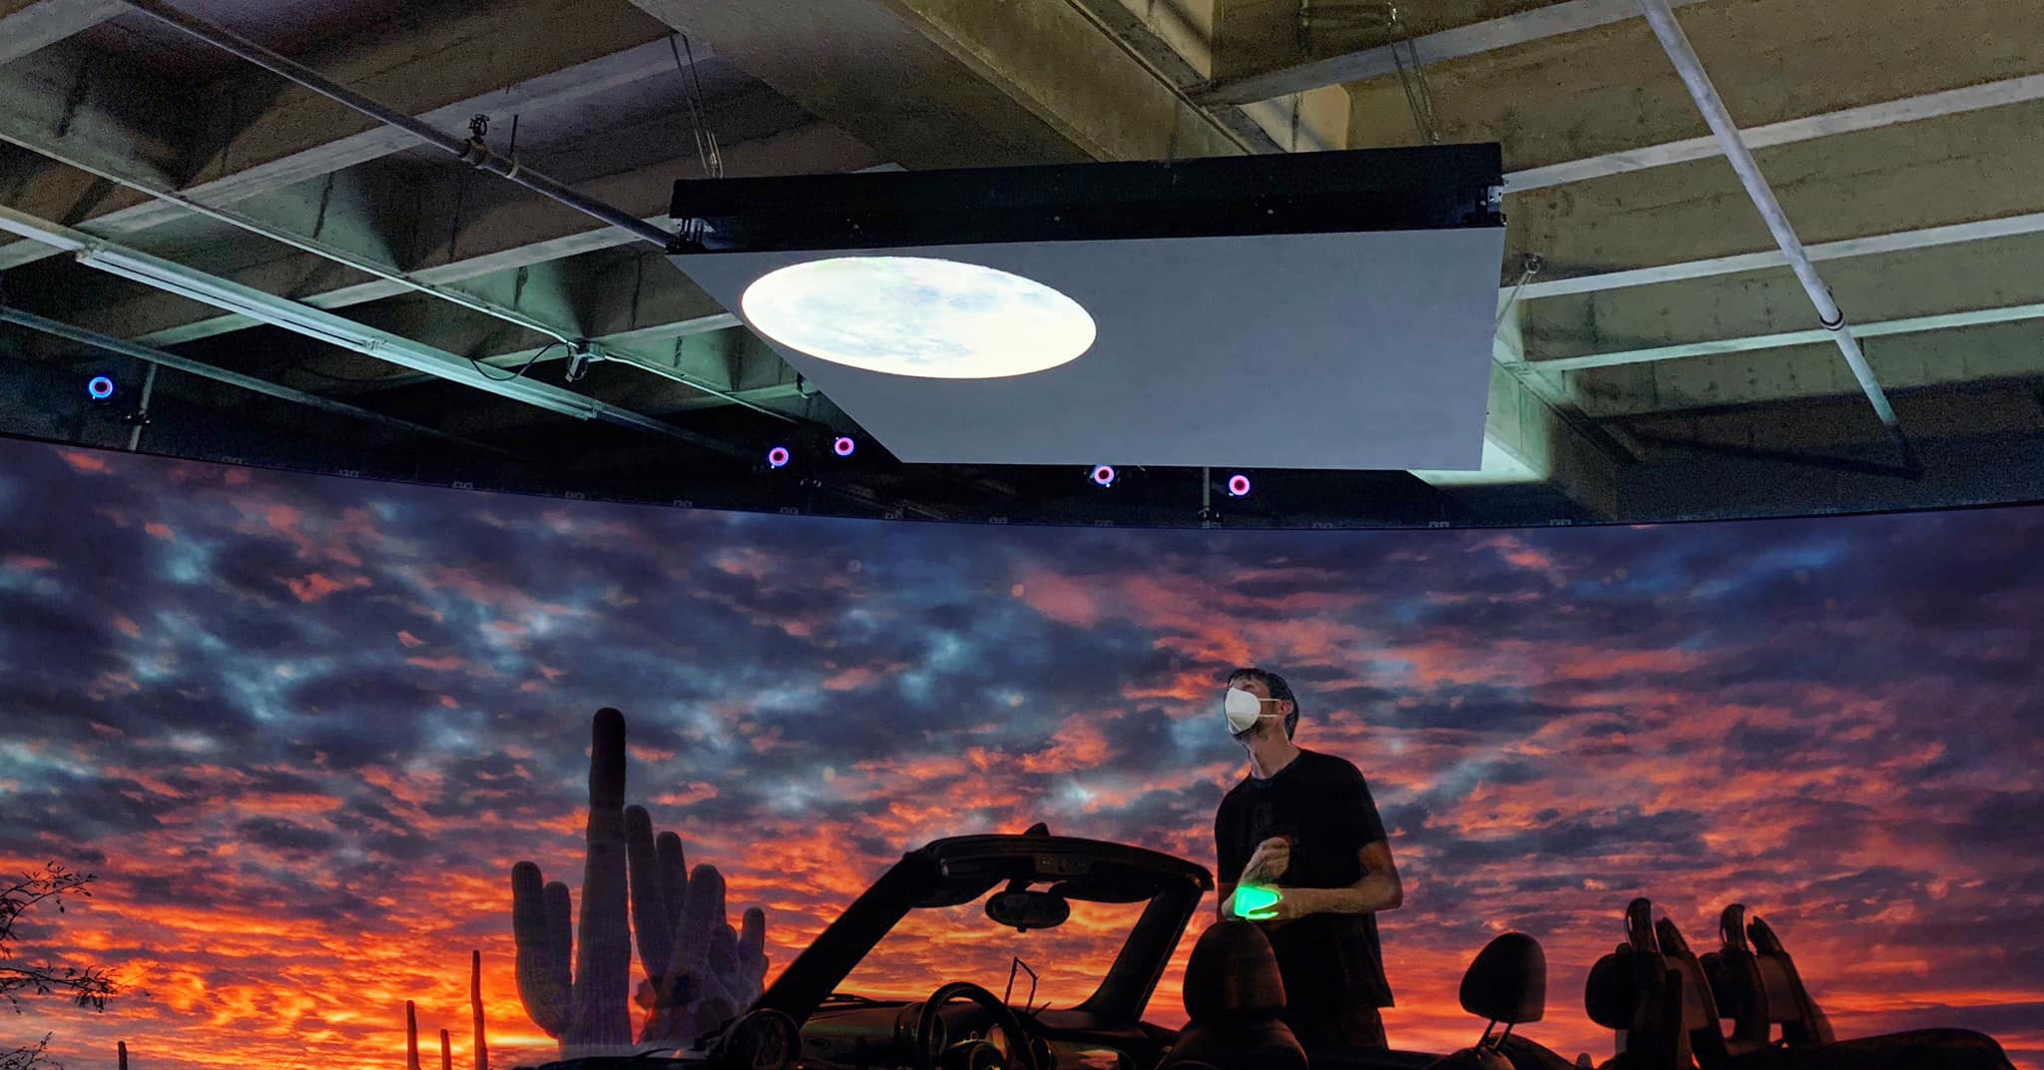
深圳中视创达光电有限公司
Shenzhen Zhongshi Chuangda Photoelectric Co. , Ltd.
案例分享
>英国摄影棚
点间距：P1.9 Alps 系列
面积：正面直边显示屏55平方
采用英国Brompton System
虚幻引擎5画面渲染技术

Slide 17
深圳中视创达光电有限公司
Shenzhen Zhongshi Chuangda Photoelectric Co. , Ltd.
Parameters |  | Model Parameters
Product Model | Indoor P1.56 | Indoor P1.953 | Indoor P2.3 | Indoor P2.604 | Indoor P2.604 | Indoor P2.976
LED | SMD1010 | SMD1212 | SMD1515 | SMD1515 | SMD1515 | SMD1515
Pixel Pitch | 1.562mm | 1.953mm | 2.31mm | 2.604mm | 2.604mm | 2.976mm
Module Resolution | 160dots(W)*160dots(H) | 128dots(W)*128dots(H) | 108dots(W)*109dots(H) | 96dots(W)*96dots(H) | 96dots(W)*96dots(H) | 84dots(W)*84dots(H)
Pixel Synthesis | 1R1G1B（3 in 1） | 1R1G1B（3 in 1） | 1R1G1B（3 in 1） | 1R1G1B（3 in 1） | 1R1G1B（3 in 1） | 1R1G1B（3 in 1）
Pixel Density | 409600dots/m2 | 262144dots/m2 | 186624dots/m2 | 147456dots/m2 | 147456dots/m2 | 112896dots/m2
Scan Mode | 1/23Scan | 1/16Scan | 1/14Scan | 1/8Scan | 1/16Scan | 1/14Scan
Refresh Rate | ≥4000HZ | ≥7680HZ | ≥7680HZ | ≥7680HZ | ≥7680HZ | ≥7680HZ
Driving IC | MBI5264 | MBI5264 | MBI5264 | MBI5264 | MBI5264 | MBI5264
Gray Level | ≥16Bit | ≥16Bit | ≥16Bit | ≥16Bit | ≥16Bit | ≥16Bit
Module Size | 250mm(W)*250mm(H) | 250mm(W)*250mm(H) | 250mm(W)*250mm(H) | 250mm(W)*250mm(H) | 250mm(W)*250mm(H) | 250mm(W)*250mm(H)
Brightness | ≥1000-1300cd/m2 | ≥1200-2000cd/m2 | ≥1200-2000cd/m2 | ≥1500-2200cd/m2 | ≥1200-2000cd/m2 | ≥1200-2000cd/m2
Color Temperature | 6500K±500 | 6500K±500 | 6500K±500 | 6500K±500 | 6500K±500 | 6500K±500
Viewing Angle | ≤160° | ≤160° | ≤160° | ≤160° | ≤160° | ≤160°
Best Viewing Distance | ＞2.0m | ＞2.0m | ＞2.6m | ＞2.6m | ＞2.6m | ＞3m
Power Consumption(max.) | ≤650W/m2 | ≤650W/m2 | ≤650W/m2 | ≤650W/m2 | ≤650W/m2 | ≤650W/m2
Power Consumption(average) | 200W/m2 | 200W/m2 | 200W/m2 | 200W/m2 | 200W/m2 | 200W/m2
MTBF | ＞50000H | ＞50000H | ＞50000H | ＞50000H | ＞50000H | ＞50000H
Working Temperature | -20℃ ～ 60℃ | -20℃ ～ 60℃ | -20℃ ～ 60℃ | -20℃ ～ 60℃ | -20℃ ～ 60℃ | -20℃ ～ 60℃
Level of Protection | IP40 | IP40 | IP40 | IP40 | IP40 | IP40

